Slide 1
Daily Scrum
08/09
Hye Ji Park Java A-4 SK Didimdol 4th ehddn159@naver.com

Slide 2
Task List
Assigned Task | Progress
Master브랜치 병합 및 Controller생성, VO수정 | 0%->40%

Slide 3
Yesterday’s Task
Today’s Task
Technical Issue

Slide 4
1. Yesterday’s Task
What I did?
숙박지 리스트, 등록, 수정 페이지 구현
List값 추가
Top 구현

Slide 5
1. Yesterday’s Task
How I did?
Html과 jQuery, css를 사용하여 화면을 구성하고 간단한 기능을 추가함

Slide 6

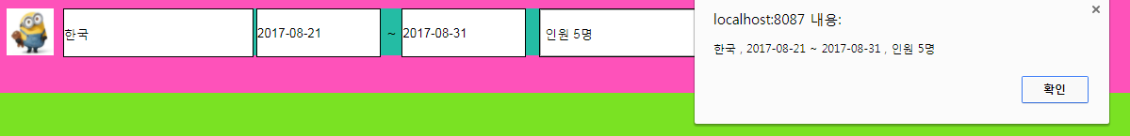
1. Yesterday’s Task
Result

Slide 7
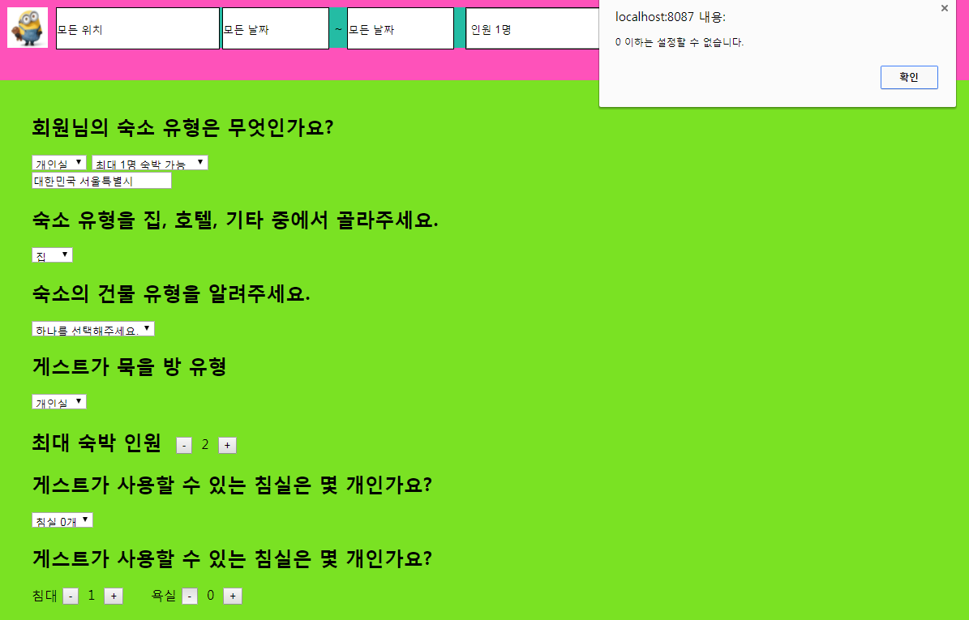
1. Yesterday’s Task
Result

Slide 8
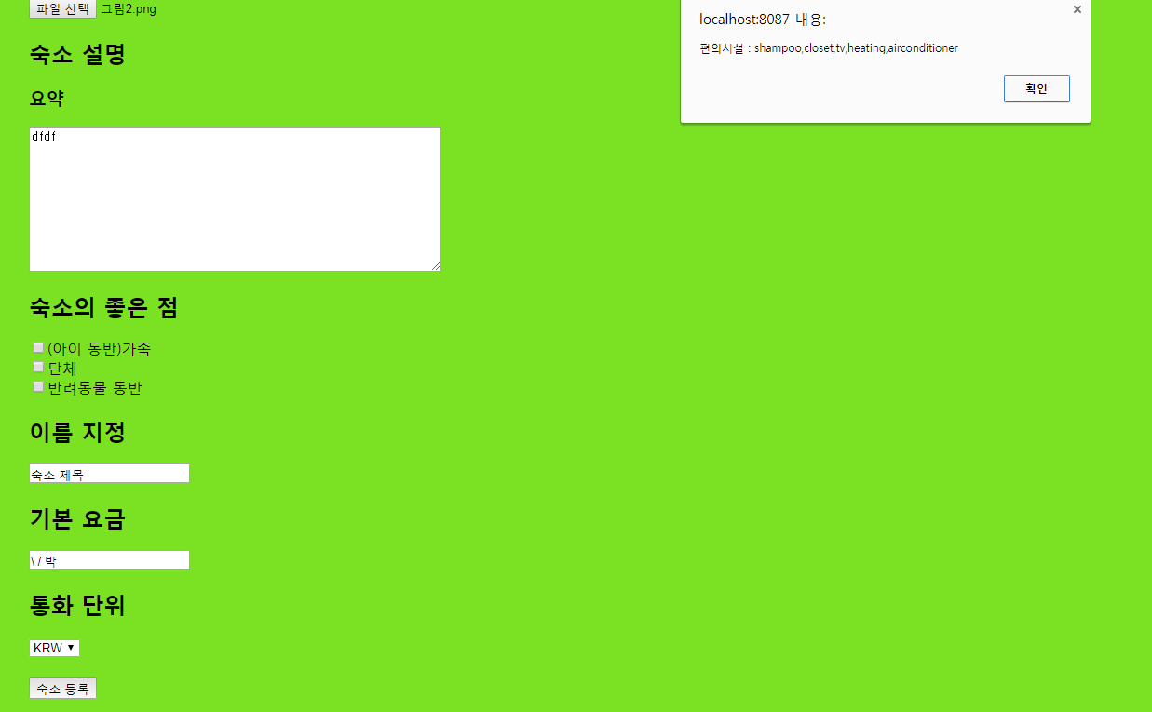
1. Yesterday’s Task
Result

Slide 9
Yesterday’s Task
Today’s Task
Technical Issue

Slide 10
2. Today’s Task
ToDo
DAO 생성
VO 생성
Controller 생성
Accommodation 데이터베이스 수정 및 vo, controller수정

Slide 11
Yesterday’s Task
Today’s Task
Technical Issue

Slide 12
3. Technical Issue
Issue
각각의 input값들 출력하는 기능들 숙지하기

Slide 13
END

